Slide 1


Педагогика Древней Греции: Сократ, Платон, Аристотель
Автор презентации: Presentacium.ru

Slide 2

Введение
В презентации мы рассмотрим ключевые аспекты педагогики Древней Греции, начиная с жизни и учения Сократа, философии и педагогики Платона и педагогических идей Аристотеля. Особое внимание уделено сравнению их взглядов и влиянию на систему образования, а также роли философии в образовании того времени и вкладу древнегреческих философов в развитие педагогики. Завершим обсуждение современными аспектами их идей.

Slide 3

Жизнь и учение Сократа
Сократ, живший в Афинах с 469 по 399 год до н. э., был одним из величайших философов Древней Греции.
Он вёл диалоги с учениками, задавая вопросы и побуждая их к самостоятельному мышлению.
В его учении акцент делался на поиске истины через диалог и размышление, что стало основой сократического метода обучения.

Slide 4

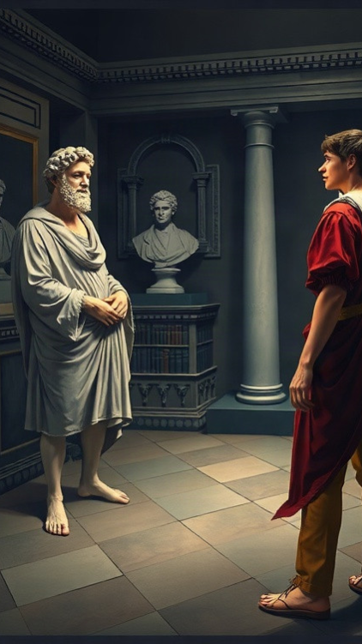
Платон: философия и педагогика
Платон основал Академию в 387 году до н.
э., которая стала центром философской и образовательной мысли.
В его трудах, таких как «Государство» и «Тимей», отражены идеи о государстве и идеальном образовании, где приоритетом является развитие души и разума ученика через диалог и критическое мышление, что подчёркивает важность философского подхода в педагогике. Платон выделял три класса образования: гимнастическое, музыкальное и философское, что оказало значительное влияние на образовательные системы последующих эпох.

Slide 5
Аристотель: педагогические идеи
Аристотель уделял значительное внимание вопросам образования, выделяя три ключевых аспекта воспитания: физическое, нравственное и интеллектуальное.
Он считал, что образование должно начинаться с 7 лет и продолжаться до 21 года, предлагая комплексный подход, включающий изучение грамматики, гимнастики, музыки и других наук.
Аристотель подчеркивал важность развития личности в гармонии с общественными нормами, что стало основой для многих образовательных систем в последующие века.

Slide 6

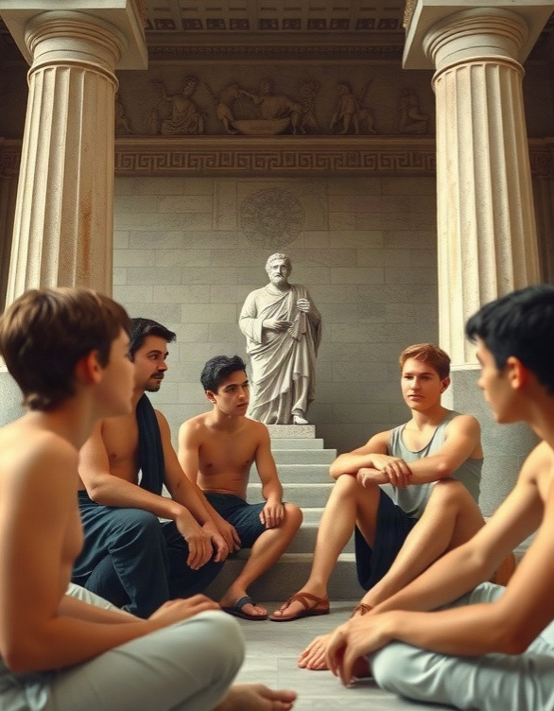
Система образования в Древней Греции
В Древней Греции образование начиналось с семи лет: мальчики из знатных семей посещали гимнасии, где изучали грамматику, музыку и гимнастику, а с 18 лет лучшие из них могли продолжить обучение в философских школах, таких как Академия Платона, основанная в 387 году до нашей эры, где уделялось внимание математике, философии и риторике.
Сократ, Платон и Аристотель сыграли ключевую роль в формировании греческой педагогической мысли, влияя на методы обучения и понимание философии. Эти школы стали центром научных и философских дискуссий, сформировав основы европейской образовательной системы.

Slide 7
Методы обучения Сократа
Сократ применял метод диалога, задавая вопросы и побуждая собеседника к размышлению, а не к простому изложению фактов.
Его известный метод майевтики, или «повивального искусства», позволял «рождать» истину, стимулируя критическое мышление через логические вопросы.
Этот подход способствовал развитию аналитических способностей учеников и формированию у них глубокого понимания исследуемых тем.

Slide 8

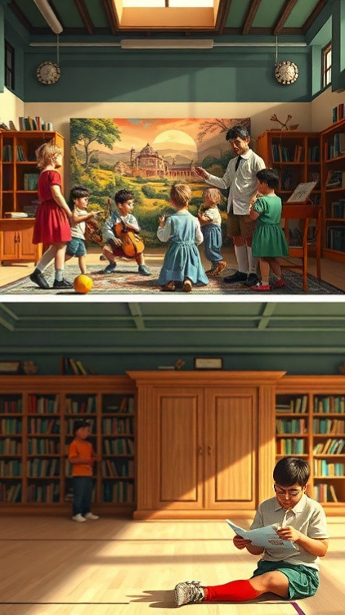
Педагогические концепции Платона
Платон считал, что образование должно начинаться с раннего возраста и быть доступно для всех свободных граждан.
В его идеальном государстве предполагалось три этапа образования: с 3 до 6 лет — игровые занятия, с 6 до 12 лет — чтение и музыка, с 12 до 18 лет — математика и физическая подготовка.
Основной целью такого образования было формирование гражданина, способного к участию в политической жизни и защите государства.

Slide 9
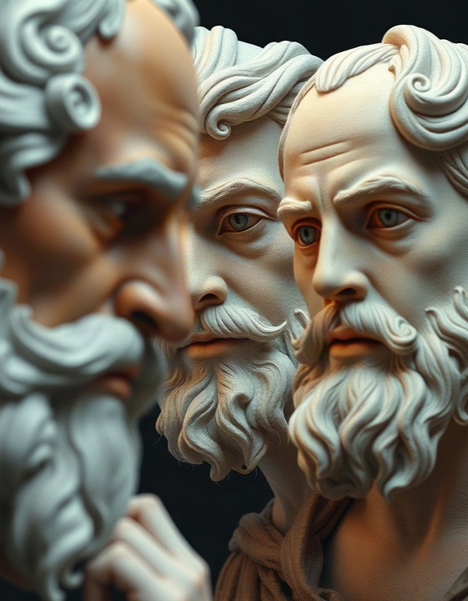
Основные отличия в педагогических взглядах
Сократ акцентировал внимание на важности диалога и самопознания, считая, что знание добродетели способствует нравственному совершенствованию человека.
Платон уделял особое внимание идее идеального государства и воспитания граждан, в то время как Аристотель выделял практические аспекты образования, предлагая систему воспитания, направленную на развитие как нравственных, так и интеллектуальных способностей человека, что и стало основой для многих последующих образовательных теорий. Сократ, Платон и Аристотель внесли каждый свой уникальный вклад в развитие педагогики, основываясь на глубоких философских идеях своего времени.

Slide 10

Роль философии в образовании Древней Греции
1
2
Философия играла ключевую роль в образовательной системе Древней Греции, начиная с VI века до нашей эры. Сократ, один из величайших философов того времени, внедрил метод диалога и обсуждения в обучении, что привело к формированию критического мышления у учеников.
Платон, ученик Сократа, основал Академию в Афинах, где около 2000 студентов изучали философию, математику и другие науки.

Slide 11

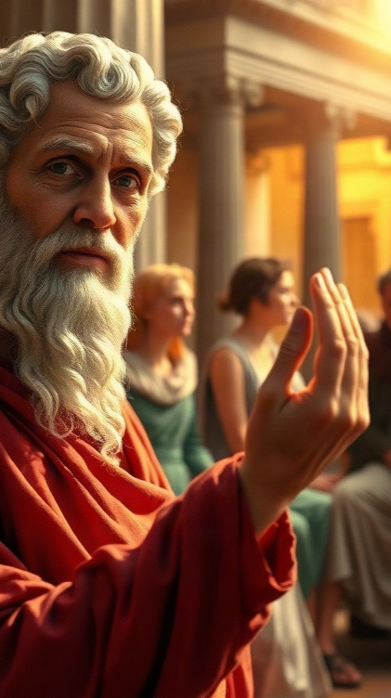
Влияние Сократа, Платона и Аристотеля на будущее образование
Платон в своей Академии объединил философию и образование, создав систему, которая просуществовала более 900 лет и вдохновила на создание множества образовательных учреждений по всему миру. Аристотель, развивая идеи своего учителя Платона, основал Ликей, где обучал более 20 учеников одновременно, что положило начало систематизации знаний и формированию основ научного образования.
Сократ, задавая вопросы и побуждая к размышлениям, заложил основы диалогового метода обучения, который позже станет краеугольным камнем в европейской педагогической традиции, оказав влияние на тысячи студентов и философов.

Slide 12
Вклад древнегреческих философов в педагогику
1
2
Сократ, основатель сократического метода, провел более ста дискуссий с учениками, в которых основное внимание уделял критическому мышлению и вопросам морали. Платон в своем труде «Государство» определил три функции идеального государства, включающие воспитание граждан, что подчеркивало значимость образования в формировании граждан.
Аристотель считал, что воспитание должно быть гармоничным и всесторонним, стремясь к достижению «золотой середины» в развитии личности, выделяя важность как теоретических знаний, так и практических навыков.

Slide 13

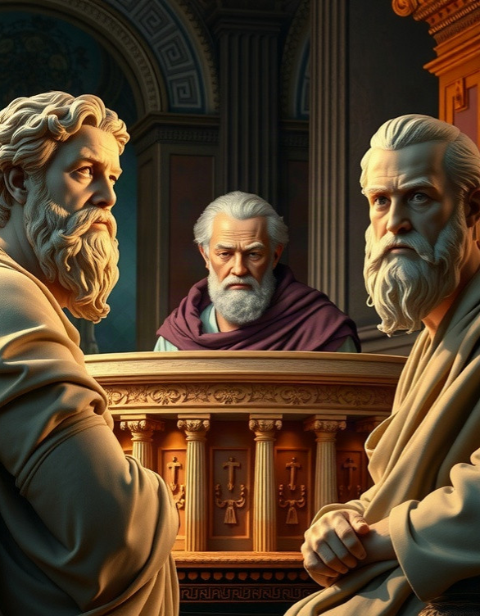
Современные аспекты идей Сократа, Платона и Аристотеля
Диаграмма показывает процентное влияние идей Сократа, Платона и Аристотеля на современную педагогику. Сократ имеет наибольшее влияние (35%), за ним следует Платон (30%), затем Аристотель (25%). Общий интерес к их идеям составляет 10%. Параметры измеряются в процентах.

Slide 14

Спасибо за внимание!
Спасибо за внимание. В этой презентации мы рассмотрели ключевые идеи и педагогические концепции Сократа, Платона и Аристотеля, а также их влияние на образование. Мы проанализировали методы обучения Сократа, педагогические концепции Платона и взгляды Аристотеля на воспитание, а также выявили основные отличия в их педагогических подходах. Надеемся, что представленная информация будет полезна для дальнейшего изучения истории педагогики.

